Slide 1
Хронический кистозно-полипозный пансинусит
Фиактистова С.В.

Slide 2
Мужчина 40лет
Жалобы на постоянную заложенность носа , выделения из носа слизистого характера , затруднение носового дыхания
Анамнез : считает себя больным на протяжении нескольких лет. Самостоятельно длительное время пользуется сосудосуживающими препаратами , без эффекта.
Наружный нос не деформирован. Носовое дыхание несколько затруднено через обе половины носа, больше справа. При риноскопии : перегородка носа искривлена влево. Слизистая полости носа бледно-розовая , утолщена, нижние носовые раковины гипертрофированы ,отечны. В полости носа скудное слизистое отделяемое.

Slide 3
При мезофарингоскопии слизистая ротоглотки чистая, розовая. Задняя стенка глотки ,розовая ,влажная. Небные миндалины 1 ст , наложений нет, лакуны свободны.
При отоскопии AD AS наружный слуховой проход широкий ,свободный. Барабанные перепонки серые ,не напряжены ,опозновательные пункты четкие.
На кт признаки кистозно полипозного пансинусита, признаки хронического гипертрофического ринита.
DS Хронический кистозно-полипозный пансинусит. Хронический гипертрофический ринит .

Slide 4
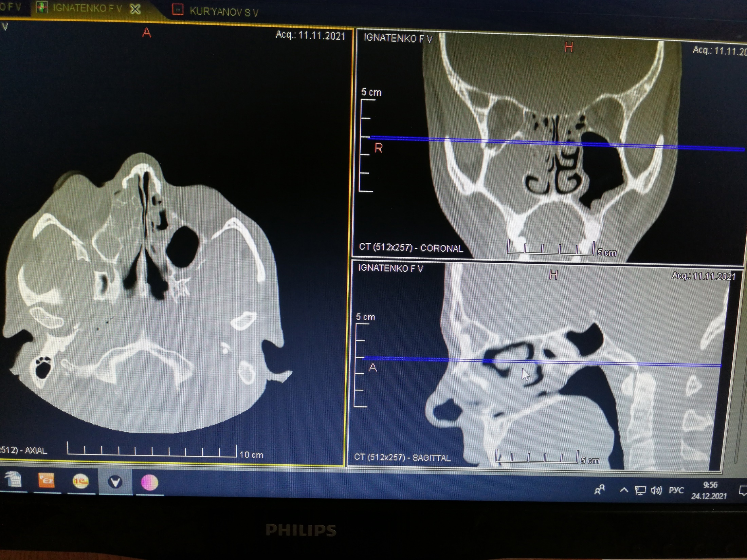

Slide 6
План ведения:
Оперативное лечение : Полисинусотомия
Cefotaxim 2,0 +Sol.NaCl 0,9% 200,0 в/в кап медленно 1 раз в день на 5 дней
Sol.Dexometazoni 8mg +Sol.NaCl 0,9% 200,0 в/в кап 1 раз в день на 3 дня
Sol.Ketonali 5% при болях 2,0мл 2 раза в день в/м
Санация полости носа + мазевые турунды 1 раз в день
Состояние без отрицательной динамики ,самочувствие страдает по причине беспокоящих головных болей , в так же болей в области носа ,что соответствует тяжести и срокам перенесенной операции . Т тела 36,8С. Кожные покровы чистые ,умеренной влажности. В легких дыхание везикулярное, хрипов нет . ЧД 16 в мин. Сердечные тоны ясные ,ритмичные. АД 120/80 ЧСС 76. Живот мягкий ,доступен пальпации во всех отделах.
Lor.status: Проведено удаление передней тампонады,кровотечение незначительное,гемостаз самостоятельный. Носовое дыхание несколько затруднено , в носовых ходах геморрагические сгутки. Установлены турунды с мазью «левомеколь»

Slide 7
Состояние удовлетворительное. Т 36.6С . Кожные покровы чистые ,умеренной влажности.В легких дыхание везикулярное,хрипов нет. ЧД 17. Сердечные тоны ясные ,ритмичные. ЧСС 82. АД 125/85.
Lor.status Носовое дыхание свободное, в носовых отделах скудно геморрагические корочки,произведен туалет носа с помощью электроотсоса,слизистая полости носа розовая, умеренно-отечная ,поставлены турунды с мазью левомеколь. Выписывается под наблюдение ЛОР-врача поликлиники.
Рекомендации : В полость носа Аква-лор 3 раза в день ,Назонекс 50 мкг по 2 впрыска 1 раз в день 6 месяцев.

